Slide 1

自然与设计课程
鲫鱼的分类、生态与适应关系研究
—— 深入探索水中精灵的奥秘 ——
—— 小组成员 ——
—— 陈聪荣 肖一川 李世航 钟雨晴 李一桐 ——
日期：2026年3月
Notes:
大家好，欢迎来到我的课程作业汇报。今天我将和大家一起深入探索一种我们非常熟悉的淡水鱼——鲫鱼，从它的分类地位、生态环境以及它与环境的适应关系这几个方面，来揭示这位水中精灵的奥秘。

Slide 2

目录
01
引言：走进鱼类的世界
02
分类地位：鲫鱼的“身份证”
03
生态环境：鲫鱼的“家园”
04
适应关系：设计的灵感之源
Notes:
本次汇报将分为四个部分。首先，我们会简单介绍鱼类的世界，引出我们的主角——鲫鱼。接着，我们将详细解读鲫鱼的分类地位，了解它在生物界中的“身份信息”。然后，我们会探讨鲫鱼的生态环境，看看它生活在什么样的“家园”里。最后，也是最核心的部分，我们将分析鲫鱼与环境的适应关系，并从中汲取设计的灵感。

Slide 3
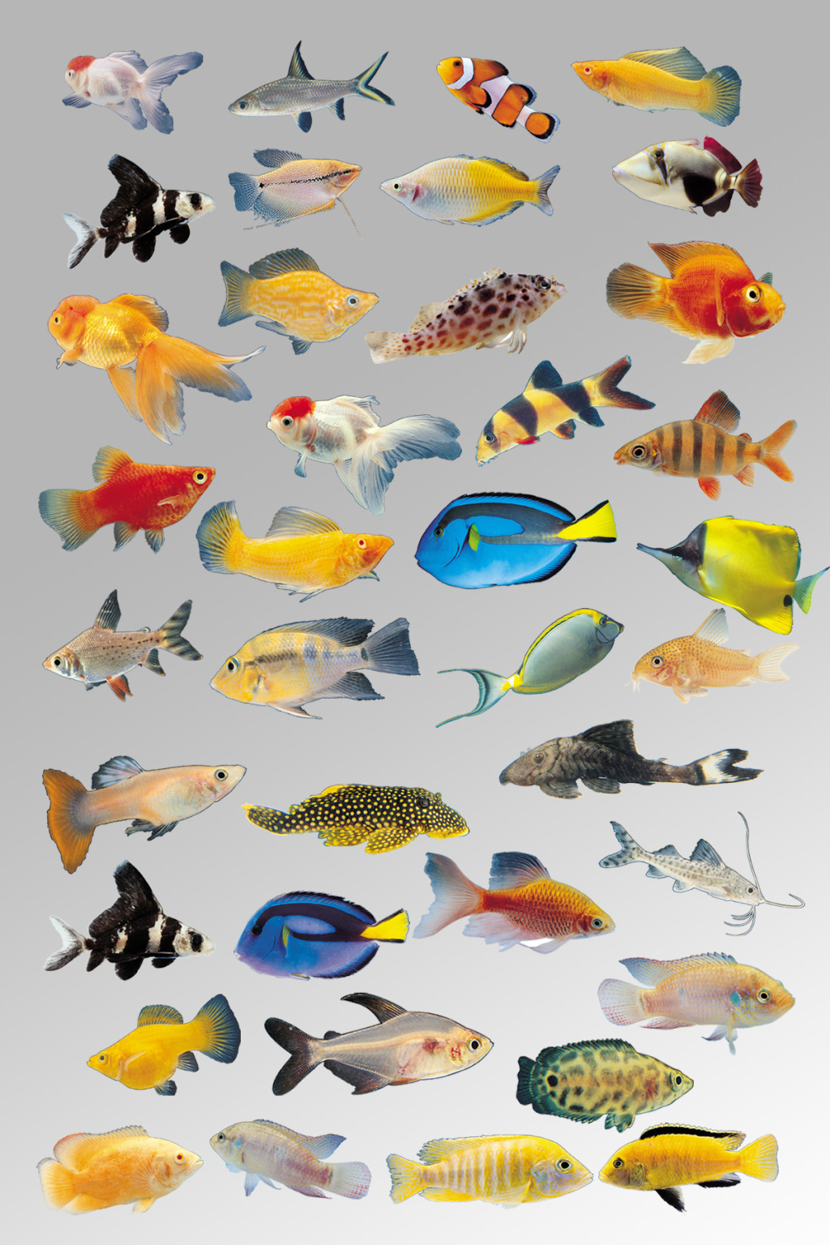
引言：走进鱼类的世界
古老的脊椎动物家族
鱼类是地球上最古老的脊椎动物之一，其历史可追溯至数亿年前。它们拥有独特的流线型身体结构和鳃呼吸等生理特征，是生物多样性中不可或缺的璀璨明珠。
无处不在的身影
从浩瀚无垠的海洋深渊到潺潺流淌的山间溪流，鱼类凭借极强的适应能力占据了各类水生环境。它们形态各异、习性多样，共同构成了稳定的水生生态系统。
以“鲫”为鉴
本次报告将聚焦我们身边最常见的鲫鱼，深入解析其分类地位与生存智慧，探讨自然选择如何塑造了这一物种精妙的身体设计。
图：形态各异的鱼类多样性展示
Notes:
在开始我们的鲫鱼探索之旅前，让我们先简单了解一下鱼类这个庞大的家族。鱼类是地球上最古老的脊椎动物，它们的存在历史可以追溯到数亿年前。它们适应了各种水生环境，演化出了令人惊叹的多样性。这张图片展示了其中的一小部分。今天，我们将聚焦于其中一种非常普通但又极具代表性的成员——鲫鱼，来看看它身上蕴含着哪些自然的智慧。

Slide 4
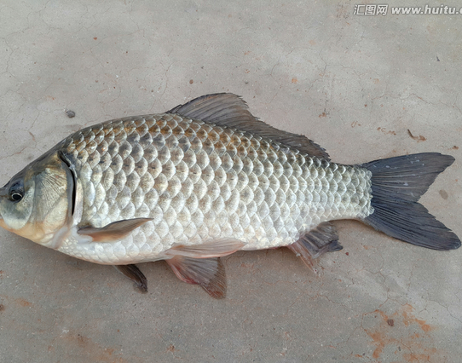
分类地位：鲫鱼的“身份证”
界 Kingdom：动物界 (Animalia)
门 Phylum：脊索动物门 (Chordata)
纲 Class：辐鳍鱼纲 (Actinopterygii)
目 Order：鲤形目 (Cypriniformes)
科 Family：鲤科 (Cyprinidae)
属 Genus：鲫属 (Carassius)
种 Species：鲫鱼 (Carassius auratus)
图：鲫鱼 (Carassius auratus) 形态特征
这清晰地表明，鲫鱼是一种属于鲤形目鲤科的淡水辐鳍鱼，在生物分类学中占据着明确且独特的位置。
Notes:
就像我们每个人都有身份证一样，在生物学的世界里，每种生物也有自己的分类地位，这就像是它们的“身份证”。
通过这张分类信息卡，我们可以清楚地看到，鲫鱼属于动物界、脊索动物门，具体来说是辐鳍鱼纲、鲤形目、鲤科、鲫属的一员，学名为Carassius auratus。
这个分类系统帮助我们准确地定位了鲫鱼在生命之树上的位置，也揭示了它与其他鱼类的亲缘关系。

Slide 5
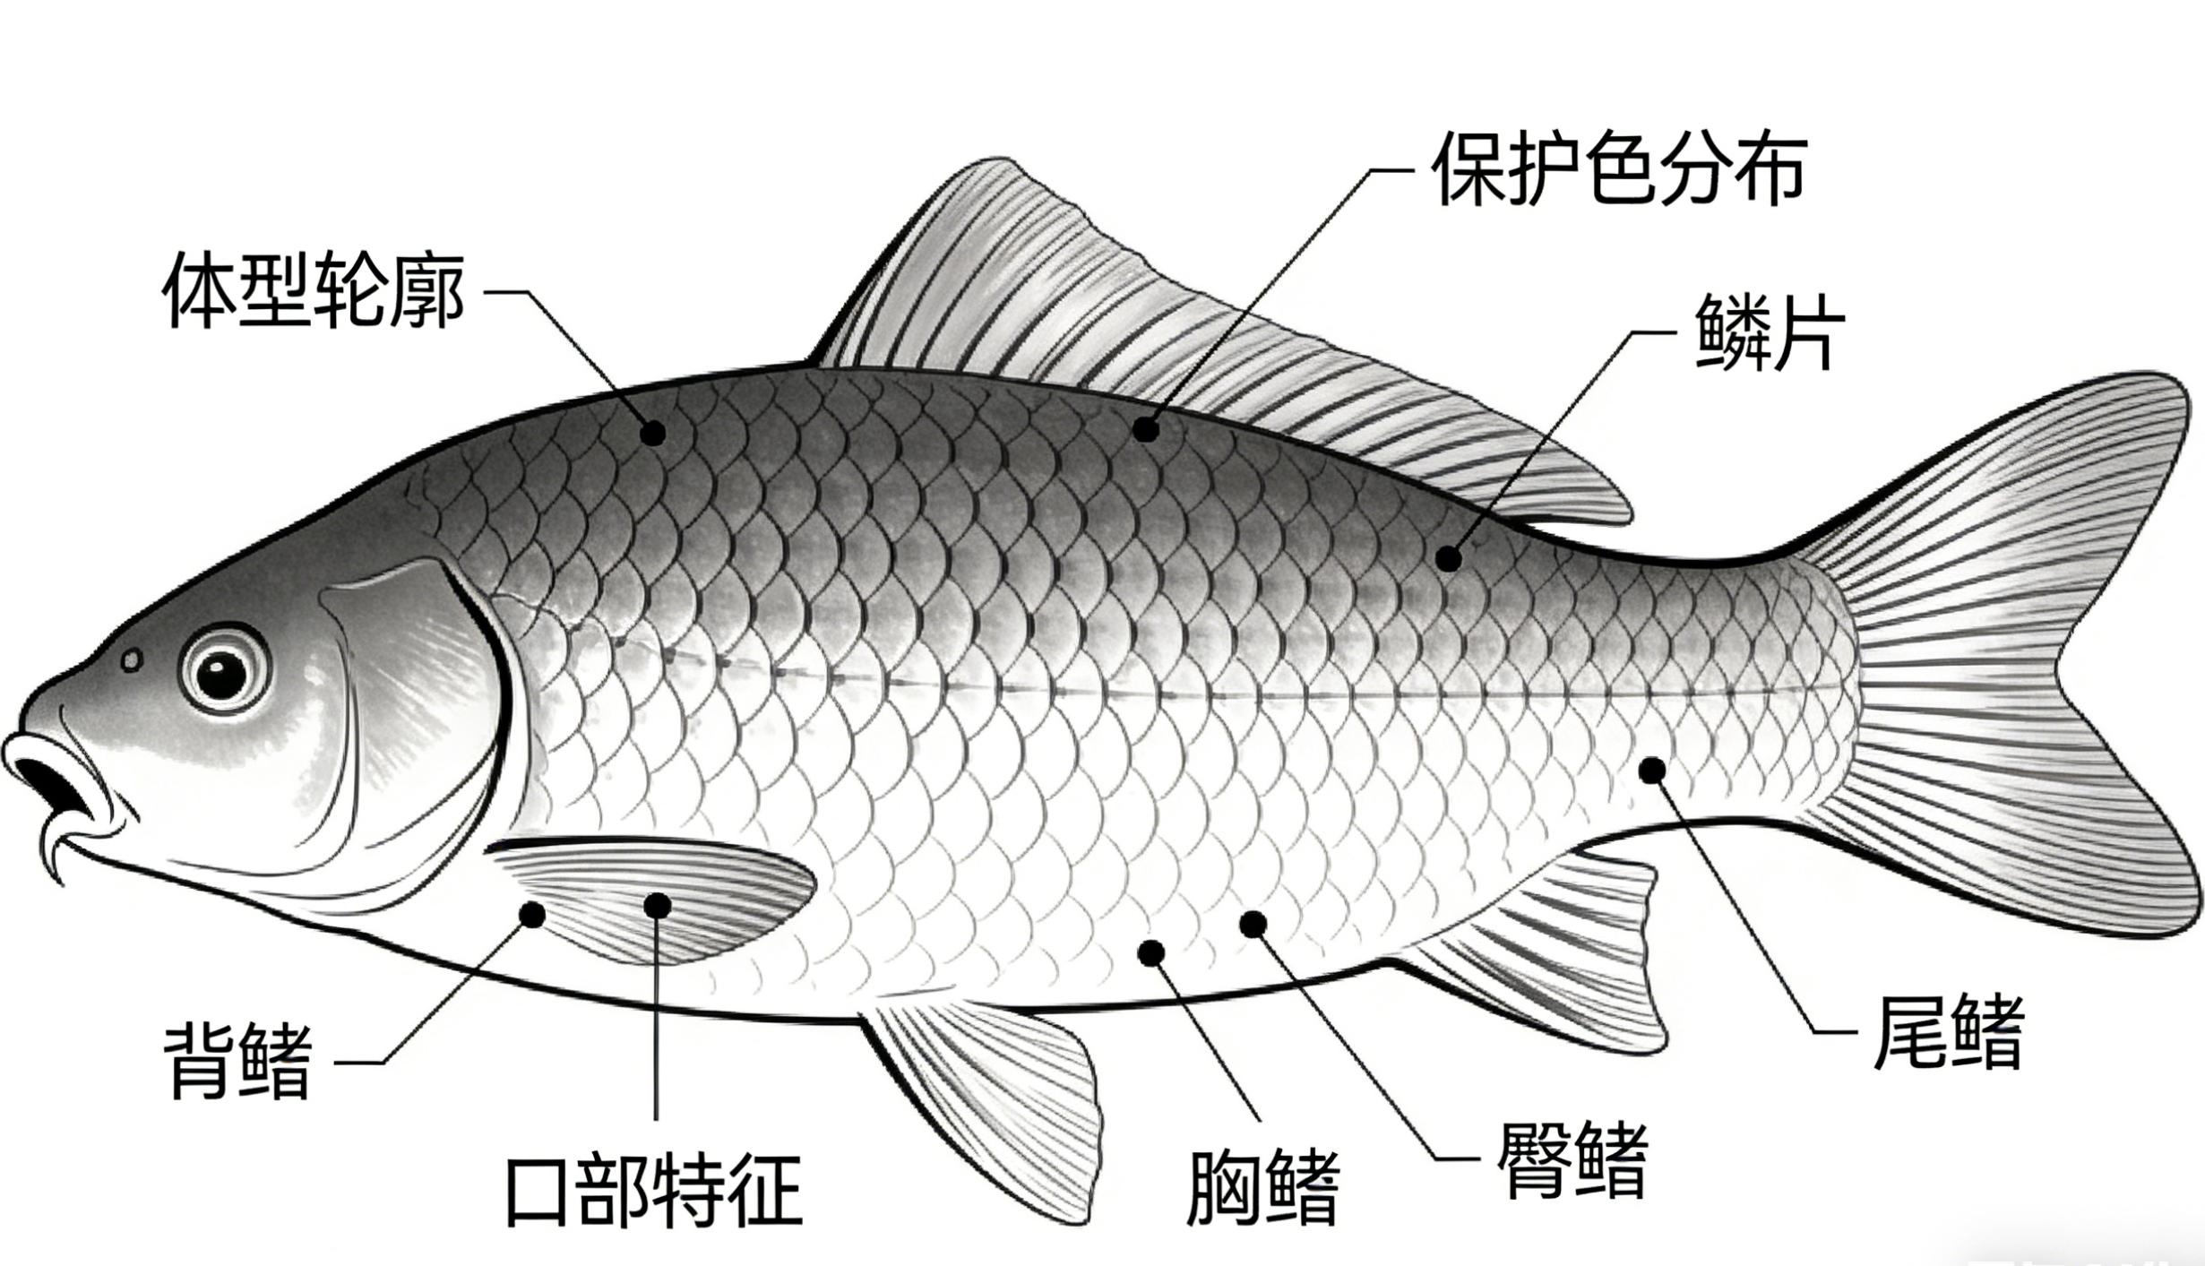





形态特征解析
体型结构：体侧扁而高，腹部圆，呈纺锤形。这种流线型体型非常适合在静水或缓流中灵活游动。
保护色：背部青灰色，腹部银白。上方看与水底一色，下方看与水面反光一致，有效躲避天敌。
鳞片特征：鳞片大而圆，覆盖全身。表面粘液丰富，既能保护身体免受伤害，又能大幅减少游动阻力。
鲫鱼形态结构示意图
鳍的功能：背鳍臀鳍具硬刺维持平衡；尾鳍呈叉形，是主要的推进动力和转向操控器官。
口部特征：口端位，无须。这是区分鲫鱼与鲤鱼最直观的外部形态特征。
Notes:
了解了鲫鱼的分类，我们再来看看它具体长什么样。鲫鱼的身体侧扁而高，像一个纺锤，这让它在水里游动时非常灵活。它的背部是青灰色的，腹部是银白色的，这是一种非常有效的保护色，能帮助它在水中很好地隐藏自己。它的鳞片大而圆，表面还有粘液，能减少水的阻力。它的鳍，特别是尾鳍，是它前进的动力来源。这些形态特征都不是偶然的，而是长期适应环境的结果。

Slide 6
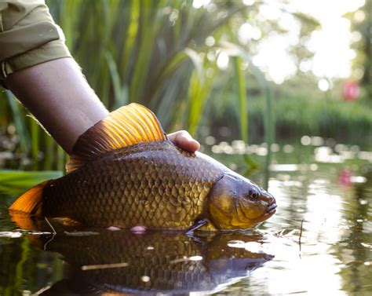


生态环境：鲫鱼的“家园”
分布范围：全球淡水水域的“生存者”
栖息环境：适应性极强的“浅水区居民”
原产于亚洲东部，如今已被广泛引入欧洲、美洲、非洲等地。在中国，除青藏高原外，几乎所有的江河、湖泊、池塘及水库中都能发现它的身影，是名副其实的全球性淡水鱼。
偏好栖息在水草丛生、水流缓慢的浅水区。无论是清澈溪流还是浑浊池塘，甚至在轻度污染的水域中，它都能凭借极强的适应能力顽强生存，展现出惊人的生命力。
Notes:
接下来，我们看看鲫鱼生活在什么样的环境中。鲫鱼的适应能力非常强，可以说是淡水鱼中的“生存大师”。
它原产于亚洲，现在已经遍布世界各地的淡水水域。在中国，除了青藏高原，几乎哪里都有它。
它最喜欢的家园是那些水草丛生、水流缓慢的浅水区，比如我们常见的池塘、河流边。无论是水质好的地方还是水质一般的地方，它都能很好地适应。

Slide 7


水质与温度适应
水质适应能力
温度适应能力
对水质要求不高，耐受能力极强：
溶氧量低至0.1毫克/升仍可存活
适应pH值范围：4.0 ~ 9.0
可在碱性较强或轻度污染水域生存
典型的广温性鱼类，适应范围广：
生存水温：0℃ ~ 32℃
最佳生长温度：15℃ ~ 25℃
冬季水面结冰下仍可存活（非完全冻结）
核心结论：鲫鱼凭借极强的水质耐受力和广温性特征，成为分布最广泛的淡水鱼类之一。
Notes:
鲫鱼的适应能力具体体现在哪些方面呢？首先是水质，它对水中的氧气含量要求不高，即使在比较浑浊的水里也能生存。其次是温度，它是一种广温鱼，从冰点到32度的水温它都能忍受，这让它能够适应不同地区的气候条件。这种强大的环境适应能力，是它能够广泛分布的重要原因。

Slide 8



食性与摄食行为
食物来源：广食性杂家
摄食行为：独特的“拱食”
鲫鱼是典型的杂食性鱼类，食谱极为广泛。
• 主要摄食：浮游植物、浮游动物、水生昆虫幼虫、水草嫩叶及种子。
• 机会觅食：水底的有机碎屑、腐殖质等，只要可食用，几乎不挑。
鲫鱼主要在水体中下层活动，具有独特的觅食技巧。
• 底层觅食：利用嘴巴在水底淤泥中翻掘，即俗称的“拱食”。
• 生存优势：这种方式能有效利用隐藏在泥沙中的食物，适应资源匮乏环境。
生态适应与生存智慧
不挑剔的食性配合独特的“拱食”技能，使鲫鱼在各种水域环境中都能找到生存空间，成为分布最广、数量最多的淡水鱼类之一。
Notes:
民以食为天，鱼也一样。鲫鱼是个不挑食的“杂食家”，水里的浮游生物、小虫子、水草、甚至是水底的腐殖质，都是它的食物。
它的觅食方式也很特别，会用嘴在泥里拱来拱去，寻找食物。这种不挑剔的食性和独特的觅食方式，让它在各种环境下都能找到吃的，进一步增强了它的生存能力。

Slide 9
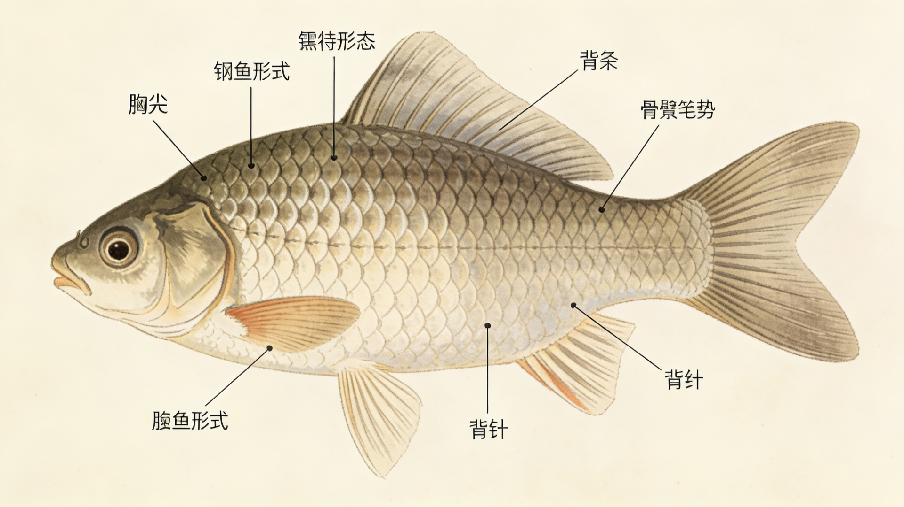



适应关系：形态结构的适应性（一）——鱼鳍的功能
尾鳍：动力与转向
主要推进器官，通过摆动产生动力并控制方向，兼具“螺旋桨”与“船舵”功能。
背鳍 & 臀鳍：平衡稳定
维持身体直立平衡，防止游动中侧翻，是鱼体的“稳定器”。
鲫鱼形态结构示意图
胸鳍：制动与微调
如同船桨，主要用于控制方向、减速和紧急制动，辅助维持平衡。
腹鳍：辅助支撑
辅助胸鳍和背鳍，协助鱼体在复杂水流中保持稳定姿态。
Notes:
现在我们进入最核心的部分：鲫鱼是如何适应它的生存环境的。首先看它的形态结构。鲫鱼的各个鱼鳍分工明确，配合默契。尾鳍是主要的动力来源，负责前进和转向；背鳍和臀鳍像稳定器一样，防止身体侧翻；胸鳍和腹鳍则负责调整方向和保持平衡。这套完美的“推进与控制系统”，让鲫鱼在水中行动自如。

Slide 10
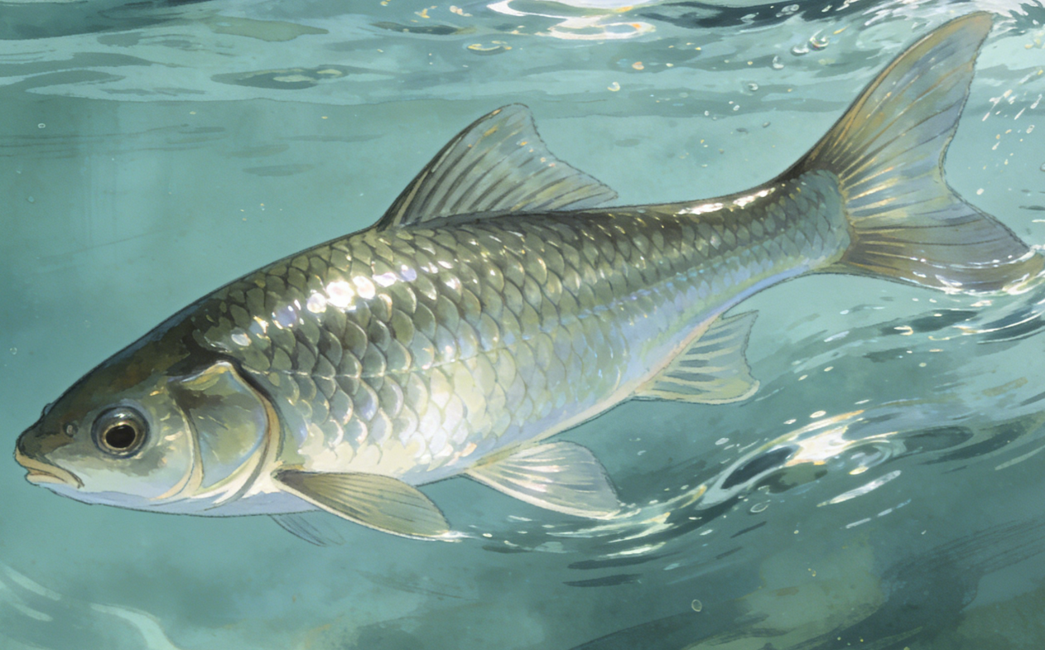
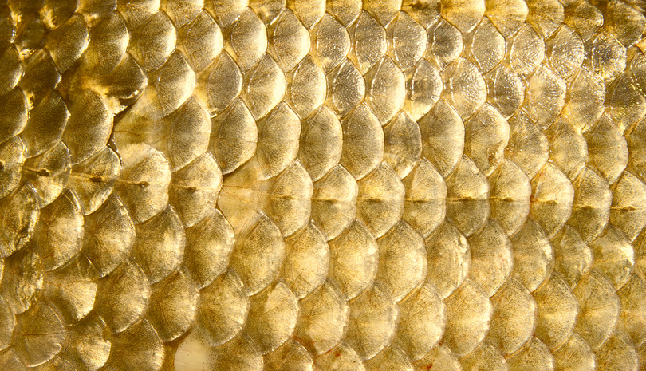

适应关系：形态结构的适应性（二）——流线型与鳞片
流线型身体：减阻增效
鳞片与粘液：双重防护
鲫鱼身体呈纺锤形，这种流线型设计能最大限度减少水中游动阻力，使其游得更快、更省力，是对水生环境的完美适应。
鳞片构成物理盔甲保护身体，表面分泌的粘液进一步润滑身体降低摩擦，同时抵御细菌和寄生虫，兼顾了运动效率与生存防御。
核心启示：生物体的形态结构与其生活环境和生理功能是高度统一的，每一个细节都是自然选择的精妙设计。
Notes:
除了鱼鳍，鲫鱼的身体形状和皮肤也大有学问。它的身体像一个纺锤，这种流线型设计能让它在水里快速穿梭，减少阻力。
它的鳞片不仅是盔甲，能保护自己，上面还有一层粘液，让它的身体更光滑，游起来更轻松。这些看似简单的结构，都是自然选择的精妙设计。

Slide 11
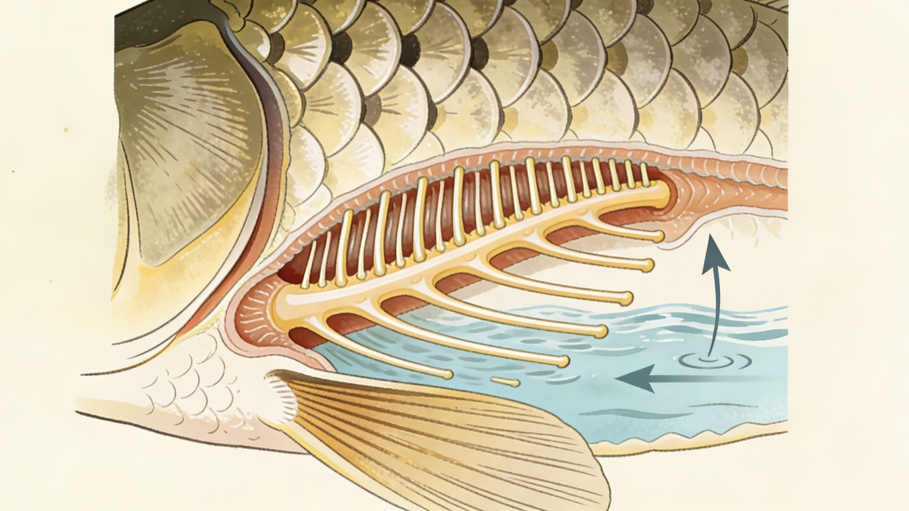


适应关系：生理功能的适应性（一）——鳃的呼吸
精巧的结构基础
鳃位于头部两侧的鳃盖下，核心由大量鳃丝组成。鳃丝上布满了细密的毛细血管，极大地增加了与水的接触面积，为高效呼吸提供了结构保障。
高效的气体交换
水流经鳃丝时，水中的溶解氧透过毛细血管壁进入血液，同时血液中的二氧化碳排出到水中。这种逆流交换机制保证了鲫鱼在水中能持续获得充足氧气。
图：鲫鱼鳃部结构及水流方向示意图
核心结论：鳃的结构与功能高度统一，是鱼类适应水生生活的典型特征。
Notes:
在生理功能上，鲫鱼的适应同样出色。首先是呼吸，它用鳃来呼吸。
大家请看左侧的示意图，鳃的结构非常精巧，位于头部两侧，由许多鳃丝组成，这些鳃丝上布满了毛细血管，就像一个高效的气体交换器。
当水从口中进入，经过鳃部时，水中的氧气就被吸收到血液里，同时排出二氧化碳。这套高效的呼吸系统，让鲫鱼能够在水中自由呼吸，完美适应了水生环境。

Slide 12
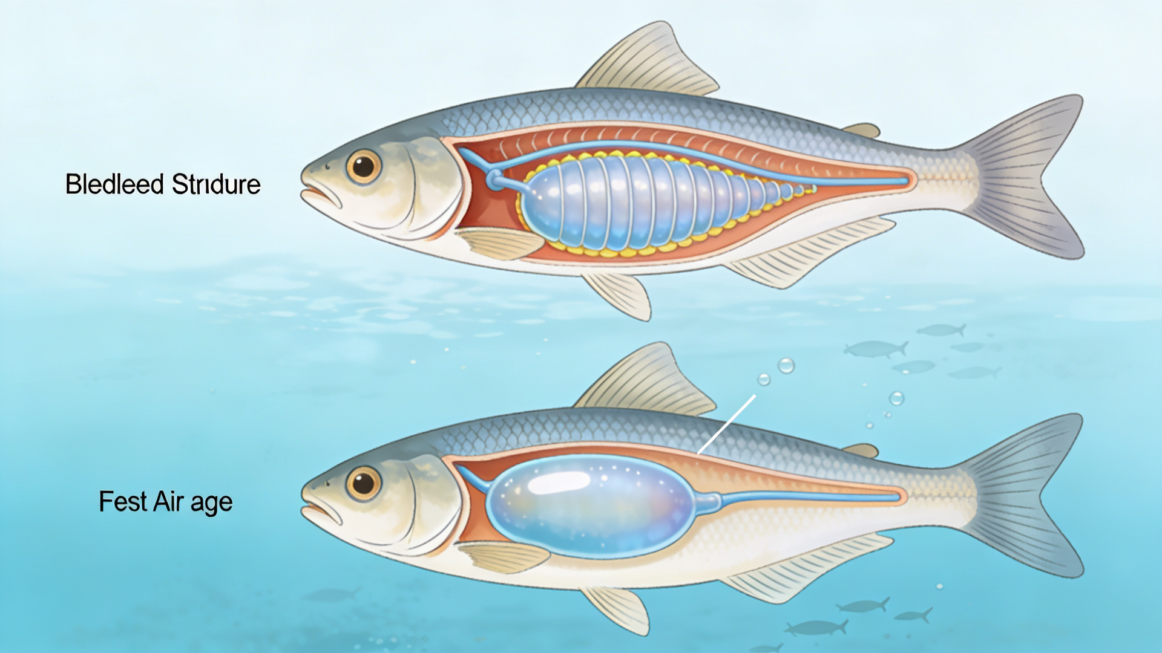


生理功能的适应性（二）：鱼鳔的浮力调节
结构特征
鱼鳔是位于鱼体腹腔内的一个气囊，是鲫鱼控制浮力的核心器官。
浮力调节机制
•充气上浮：鱼鳔充气 → 鱼体密度减小 → 浮力增大 → 上浮
•放气下沉：鱼鳔放气 → 鱼体密度增大 → 浮力减小 → 下沉
这使鲫鱼能轻松在不同水层穿梭，节省能量。
图：鱼鳔结构与气体调节状态示意图
核心总结：鱼鳔通过改变自身气体体积调节整体密度，是生物适应水生环境的精妙进化。
Notes:
另一个神奇的生理结构是鱼鳔。它就像一个内置的“潜水艇压载舱”。
通过调节鱼鳔里的空气量，鲫鱼可以轻松地控制自己在水中的沉浮。想上浮，就给鱼鳔充气；想下潜，就放掉一部分气。
这个巧妙的设计，让它能够在水中自由地上下游动，而不需要一直靠鱼鳍划水来维持深度，极大地节省了能量。

Slide 13
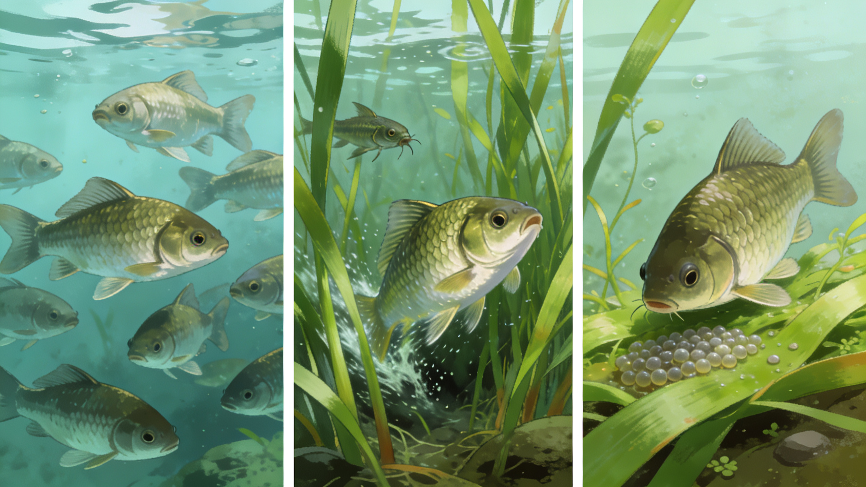


适应关系：行为的适应性
集群行为：效率与安全的双赢
鲫鱼喜欢成群活动，不仅能提高觅食效率，还能通过群体效应迷惑天敌，显著降低个体被捕食的风险。
躲避行为：利用环境自我保护
生性胆小，察觉危险时会迅速潜入水草丛或水底淤泥中，借助复杂的环境掩护来躲避天敌的追捕。
繁殖行为：提升后代存活率
繁殖期选择水流平缓、水草丰富的浅水区产卵，鱼卵粘附在水草上，有效避免了被水流冲走或被天敌吞食。
这些行为策略是鲫鱼在长期自然选择中进化出的生存智慧，是其适应水生环境的关键所在。
Notes:
除了身体结构和生理功能，鲫鱼的行为也充满了智慧。它们喜欢成群结队地活动，这样更安全，也更容易找到食物。遇到危险时，它们会迅速躲进水草里。在繁殖的时候，它们会选择水草多的浅水区产卵，让鱼卵附着在水草上，提高存活率。这些行为都是它们在长期进化中形成的生存策略。

Slide 14



设计启示：从鲫鱼到仿生设计
自然原型：鲫鱼
仿生应用：交通工具
经过亿万年的进化，鲫鱼的身体结构和功能完美适应了水生环境。其纺锤形身体不仅能有效减少水流阻力，还具备极佳的灵活性与稳定性，是自然界的“流体力学大师”。
人类模仿鲫鱼的流线型设计，制造出了汽车、高速列车、飞机和潜艇。这种设计极大降低了行驶过程中的空气或水阻力，显著提高了能源利用效率和行驶速度。
核心启示：高效推进与节能
除了外形，鲫鱼尾鳍的摆动方式也为水下航行器的推进系统设计提供了关键参考，使其能够更高效、更安静地在水中航行。仿生设计不仅是形态的模仿，更是对自然功能的深度致敬与应用。
Notes:
研究鲫鱼，不仅仅是为了了解自然，更是为了从中汲取设计的灵感。鲫鱼的流线型身体，就是一个完美的设计案例。人类模仿这种形状，设计出了汽车、火车、飞机和潜艇，让它们在空气或水中行驶时受到的阻力更小，跑得更快，也更节能。这就是仿生设计的魅力。

Slide 15
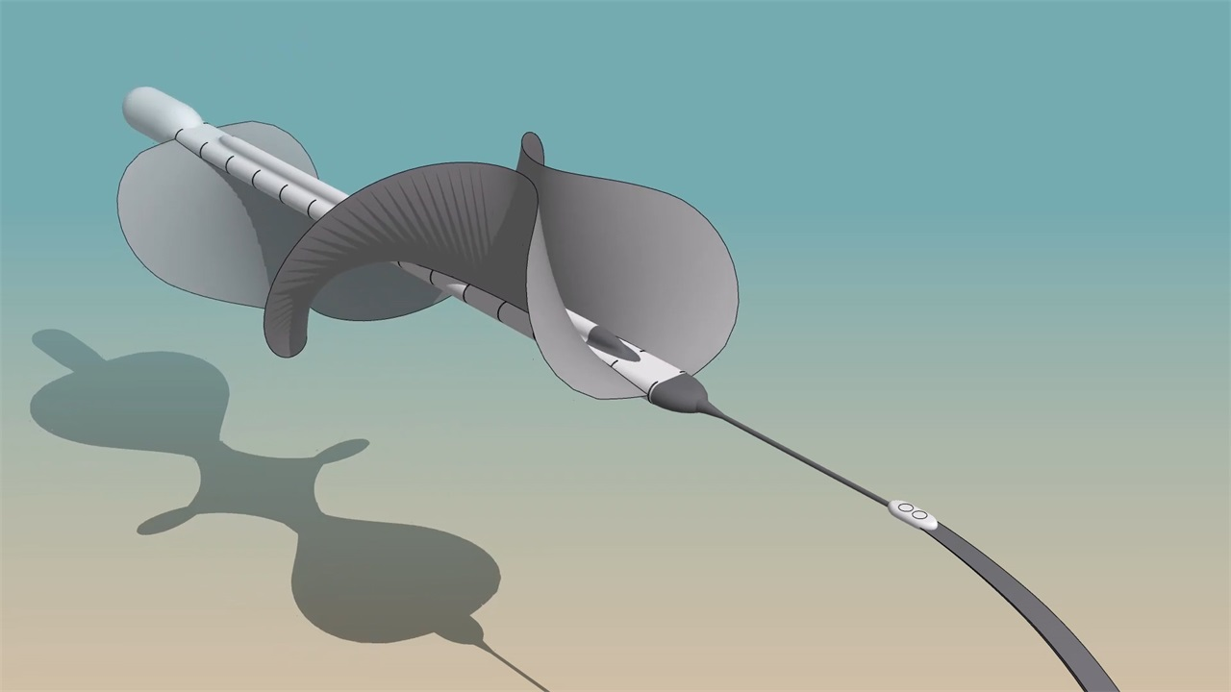

设计启示：水下机器人的灵感
仿生鱼机器人原理
科学家模仿鲫鱼尾鳍摆动推进方式与身体灵活性，开发出高机动仿生机器人。其游动灵活高效，具备低噪音与高隐蔽性优势，完美复刻生物运动机理。
多领域应用前景
在水下探测、环境监测、海洋生物观察及救援等领域潜力巨大。相比传统螺旋桨推进器，能在复杂水域完成高难度任务，减少对海洋生态的干扰。
“自然智慧为人类科技发展提供动力，仿生学让水下探索更具生命力。”
Notes:
特别是在水下机器人领域，鲫鱼的游动方式给了科学家们巨大的启发。他们制造出了仿生鱼机器人，这些机器人能够像真的鱼一样摆动尾巴前进，非常灵活和安静。它们可以用于水下勘探、环境监测，甚至在救援行动中发挥作用。这正是自然智慧为人类科技发展提供动力的最好例证。

Slide 16

致谢
感谢老师在《自然与设计》课程中的悉心指导，让我能够深入探索自然的奥秘，
并从中汲取设计的灵感。感谢同学们的交流与帮助。
谢谢大家
Notes:
最后，我要感谢老师在《自然与设计》这门课程中的悉心指导，让我有机会系统地学习和探索自然与设计之间的联系。也感谢同学们在学习过程中的交流和帮助。我的汇报到此结束，谢谢大家！

